Slide 1
Xây dựng hệ thống trò chuyện trực tuyến đa nền tảng ứng dụng công nghệ WebRTC
Sinh viên thực hiện: Hứa Hoàng Linh

Slide 2
I. Tổng quan về hệ thống
Giao tiếp là một trong những hoạt động thiết yếu trong cuộc sống của con người và ngày nay việc giao tiếp đã đơn giản hơn khi tin nhắn điện tử ra đời.
Giao tiếp là một trong những hoạt động thiết yếu nhất. Từ chuyện công việc tới chuyện cá nhân hay những cuộc trò chuyện tán gẫu bình thường
Tuy nhiên, sử dụng tin nhắn SMS gặp phải hạn chế đó là tốn chi phí cho từng tin nhắn. Việc phủ sóng mạng 4G, sự phổ biến của wifi và cả sự phát triển của công nghệ làm cho những ứng dụng nhắn tin trực tuyến trở nên hữu ích hơn bao giờ hết.
Với hệ thống nhắn tin trực tuyến, người dùng không phải tốn chi phí cho từng tin nhắn kèm theo đó là các tính năng phù hợp với người dùng

Slide 3
II. Mục đích, yêu cầu 1. Mục đích
Giúp người dùng giao tiếp thông qua Internet
Hỗ trợ các phương thức giao tiếp bao gồm: tin nhắn văn bản, tin nhắn tệp, voice/video call
Xây dựng trên các nền tảng: Web, di động, ứng dụng desktop

Slide 4
II. Mục đích, yêu cầu 2. Yêu cầu
Các yêu cầu chức năng
Đăng ký/Đăng nhập
Đăng xuất
Lấy lại tài khoản
Hiển thị thông tin người dùng
Cập nhật thông tin
Thay đổi mật khẩu
Tìm kiếm bạn bè
Thêm liên lạc mới
Xóa liên lạc
Hiển thị danh sách liên lạc
Hiển thị danh sách tin nhắn gần nhất
Hiển thị lịch sử tin nhắn
Gửi tin nhắn văn bản
Gửi tệp đính kèm
Tạo cuộc trò chuyện nhóm
Thêm thành viên vào cuộc trò chuyện nhóm
Xóa cuộc trò chuyện
Voice call/ Video call

Slide 5
II. Mục đích, yêu cầu 2. Yêu cầu
Các yêu cầu phi chức năng
Giao diện đẹp, đơn giản
Giao diện dễ dùng, phù hợp cho người dùng có thể sử dụng ở ngay lần đầu tiên
Hệ thống đáp ứng được số lượng người dùng lớn trong cùng thời điểm

Slide 6
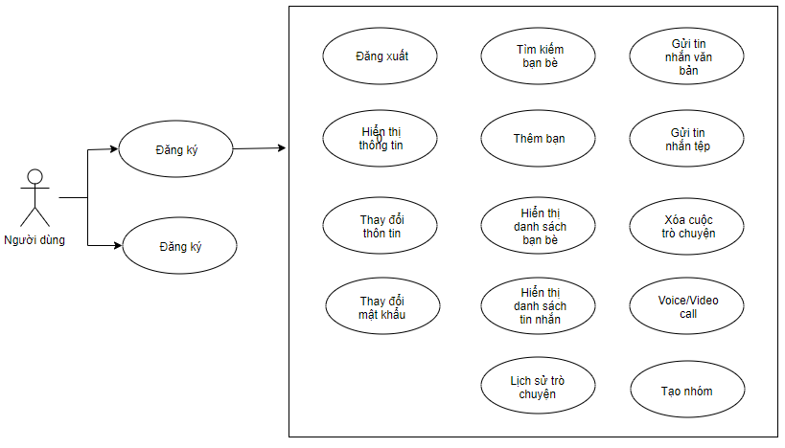
III. Phân tích, xây dựng hệ thống
Mô hình Usecase

Slide 7
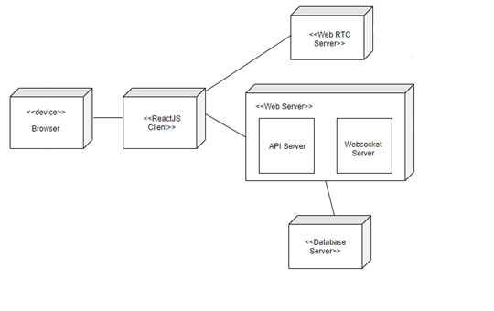
III. Phân tích, xây dựng hệ thống
Mô hình triển khai

Slide 8
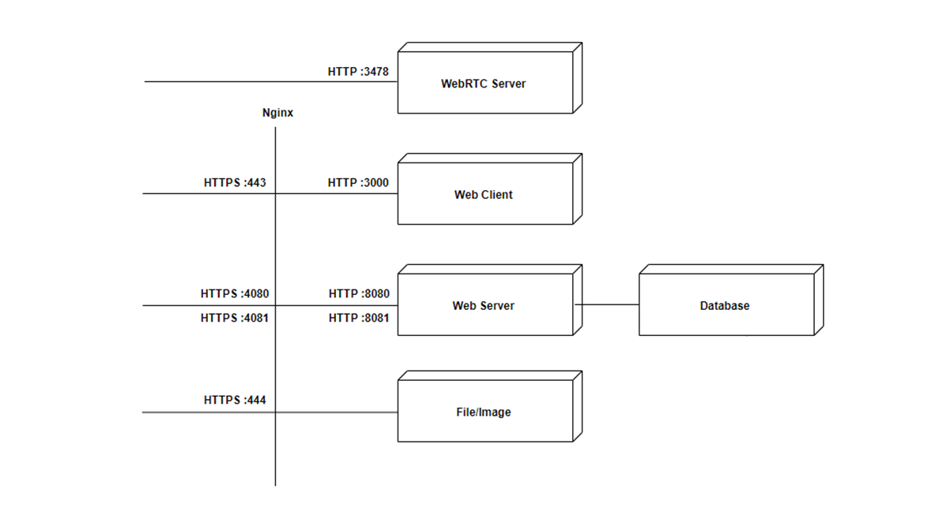
III. Phân tích, xây dựng hệ thống
Mô hình của hệ thống sau khi được cài đặt hoàn chỉnh

Slide 9
IV. Kết luận 1. Kết quả đạt được
Xây dựng được hệ thống với đầy đủ chức năng đặt ra ban đầu
Hệ thống có thể đáp ứng một số lượng người dùng lớn trong cùng một thời điểm
Đưa hệ thống vào sử dụng trong thực tế

Slide 10
IV. Kết luận 2. Kết quả chưa đạt được
Chưa triển khai được trên nền tảng di động và ứng dụng destop
Các tính năng vẫn còn sơ sài
Chưa hoàn toàn tối ưu, vẫn còn một số lỗi chưa được kiểm soát hoàn toàn

Slide 11
IV. Kết luận 3. Hướng mở rộng
Tối ưu hệ thống
Hoàn thiện thêm các chức năng
Phát triển trên các nền tảng khác
Đưa hệ thống trở thành một trong những hệ thống nổi tiếng và có nhiều người sử dụng

Slide 12
Xin trân trọng cảm ơn!

